Slide 1
创客教育
系列课程
好搭Bit
(基于Mind+)
好好搭搭在线

Slide 2
LED点阵坐标与点亮LED
好好搭搭在线

Slide 3
01
基础知识
02
指令学习
目 录
03
程序代码

Slide 4
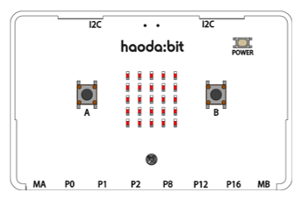
1
基础知识
为了确定某一个点的位置，在相对的位置建立一个坐标系。数学上坐标的实质是有序数对。坐标系有平面有立体，数学中常用的坐标系是平面直角坐标系。横轴称之为X轴，竖轴称之为Y轴，X和Y组成的有序数列确定某一个点的位置。
X
Y

Slide 5
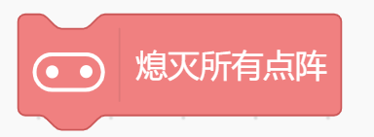
2
指令学习
使用坐标确定好搭Bit上每一个LED灯位置，并可以设定LED灯的状态：点亮和熄灭。
可以使用该指令熄灭点阵屏上所有的LED灯

Slide 6
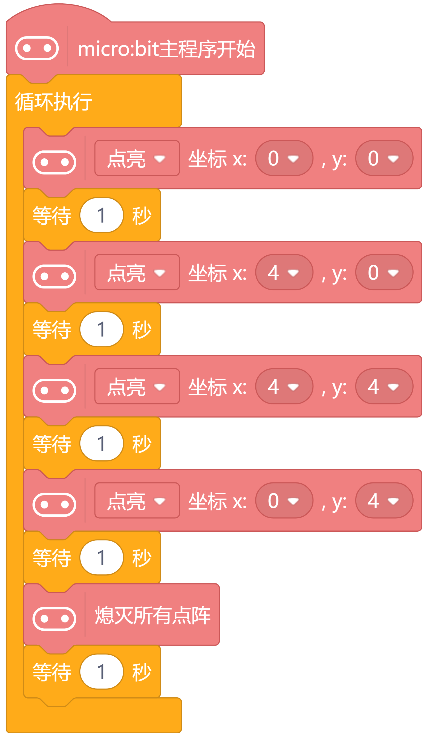
3
程序代码
以顺时针的方式，循环点亮点阵屏上四个角的LED灯

Slide 7
谢谢观看！
好好搭搭在线

